Slide 1


Fondazione Centro Studi Valetudo Ricerca e Sviluppo Professioni Sanitarie
Corso di Formazione in Emocitometria per TSLB in Medicina di Laboratorio e Medicina Trasfusionale
Centro Direzionale Isola A2 - Napoli Centro
12 Febbraio 2026

Slide 2
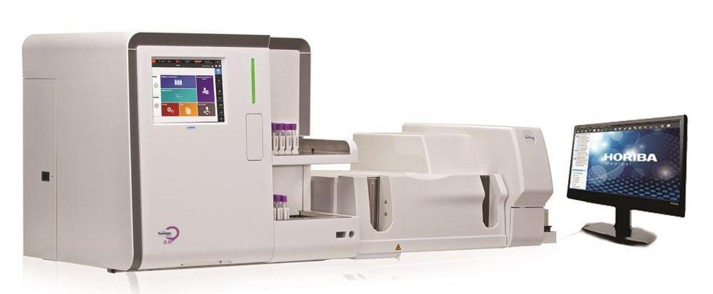
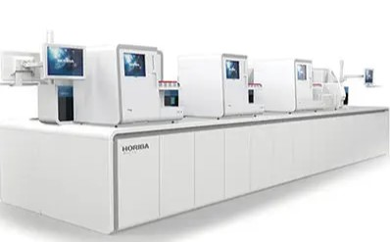
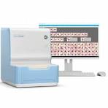
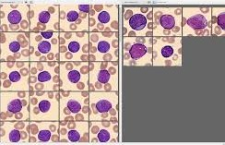
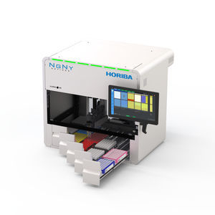
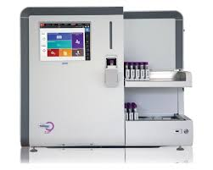
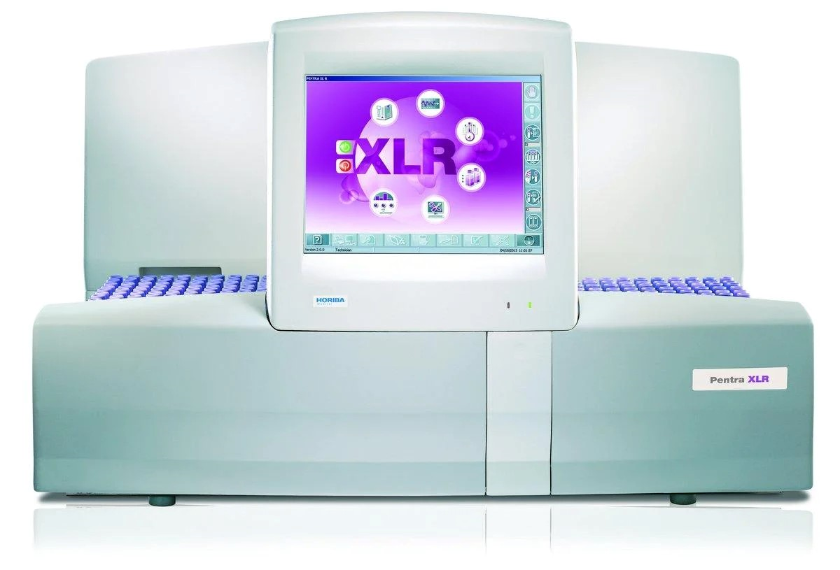
Modelli organizzativi:
integrazione dell’Ematologia nella Total Lab Automation (TLA)
Dott.ssa Anna Basile
Dirigente Biologo – P.O. dei Pellegrini – ASL Napoli 1 Centro

Slide 3
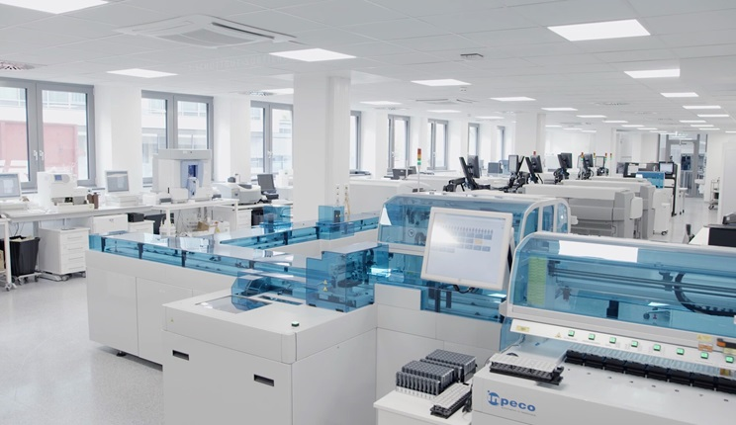
Negli ultimi decenni il Laboratorio di Patologia Clinica è stato caratterizzato da una rapida evoluzione: aumento dei volumi analitici; richiesta di tempi di risposta sempre più ridotti; necessità di garantire elevati standard qualitativi.
La Total Lab Automation (TLA) rappresenta uno dei principali driver di trasformazione, integrando strumenti robotici e software nell’intero processo di lavoro, consentendo la completa automazione dei processi pre - analitici, analitici e post - analitici.
L’inclusione dell’ematologia all’interno dei flussi automatizzati della TLA è una delle principali sfide per i laboratori moderni: l’ematologia presenta specificità tecniche ed operative che richiedono modelli organizzativi dedicati.

Slide 4
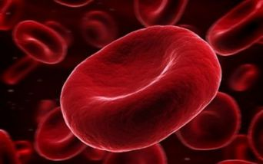
Integrare l’ematologia nella TLA consente di:
standardizzare i processi attraverso l’applicazione di protocolli operativi che garantiscono risultati coerenti e riproducibili, riducendo la variabilità operatore-dipendente;
ridurre ed uniformare i tempi di risposta (Turn - Around Time, TAT): aumento del volume di test gestibili ed ottimizzazione del personale, abbassamento dei tempi di attesa = efficienza e produttività;
migliorare la tracciabilità del campione lungo tutto il percorso (dal prelievo alla refertazione)con minore esposizione biologica dell’operatore (sistema chiuso) = sicurezza;
diminuire l’errore umano (gestione pre-analitica ed analitica)= qualità ed accuratezza.
Creare un ecosistema di analisi integrato, con flussi reflex ed algoritmi decisionali automatizzati che garantiscano una maggiore qualità diagnostica in un laboratorio moderno che si evolve verso il consolidamento dei servizi offerti all’utenza.

Slide 5
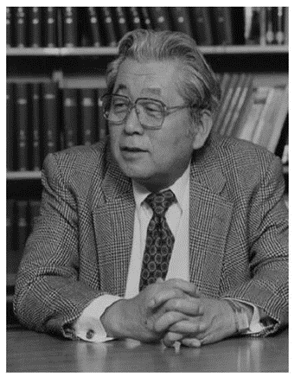



Storia dell’automazione nel laboratorio clinico
1970 -79 Aziende statunitensi ed europee iniziarono a commercializzare in Giappone vari tipi di apparecchiature analitiche automatizzate = cambiamento progressivo della natura dei laboratori........evoluzione.
1980 Primo ed importante esempio di laboratorio clinico totalmente automatizzato.
Sviluppo di sistemi di trasporto, robot che caricavano e scaricavano gli analizzatori e sistemi software di supporto per il controllo dei processi.
1989 American Association for Clinical Chemistry – Atlanta, Georgia: presentazione del laboratorio clinico automatizzato.
1997 Prima conferenza sull’automazione del laboratorio - San Diego, CA.
Masahide Sasaki 1933 - 2005
chimico - clinico giapponese
Kochi Medical School, Japan

Slide 6
Lo scenario del cambiamento………ambiente sanità e tecnologia
La medicina di laboratorio: componente fondamentale del processo diagnostico terapeutico (stato di salute del paziente).
Articolazione in diversi settori (linee analitiche).
Flusso operativo del laboratorio di analisi: fase pre-analitica; fase analitica; fase post-analitica. Oggi l’evoluzione tecnologica , che trova la sua massima espressione nelle catene di grande automazione, permette un integrazione fra esse.
Ambiente Sanità
Progressi nella scienza e nella tecnologia.
Reti regionali integrate di Sanità
Crescita dei Point of Care Testing.
Contenimento dei costi.
Tecnologia di laboratorio
Piattaforme integrate di test.
Automazione robotica e modulare (hardware e software complessi).
Intelligenza artificiale.
focus

Slide 7

Automazione nella diagnostica del Laboratorio di Patologia Clinica
……..
Flusso di lavoro integrato: strumentazione in grado di meccanizzare processi quali separazione, aliquotazione e sorting, trasportando fisicamente i campioni biologici agli analizzatori e ai moduli pre e post analitici (track di forme differenti).
Gestione intelligente: software sofisticati capaci di indirizzare i campioni correttamente agli analizzatori ottimizzando i percorsi.
Integrazione multidisciplinare: collegamento sulla stessa piattaforma (ematologia, chimica clinica, immunochimica ed emostasi, consolidando i test)
Posta pneumatica: i punti prelievo sono in diretto collegamento con il laboratorio, azzerando i tempi di trasporto e garantendo la tracciabilità completa del campione.

Slide 8

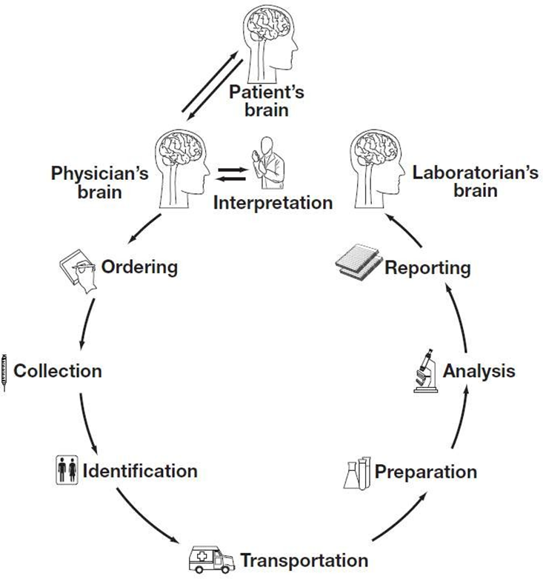
Brain-to-Brain Loop
(Ciclo Cervello a Cervello)
George Lundberg (patologo americano)
Total Testing Process
(Processo Totale di Test)
Schema di descrizione e generazione dell’informazione medica in laboratorio indicato negli anni ’80, rivisto e riadattato più volte
Plebani M. et al., Am J Clin Pathol 2011 Dec;136(6):829-33

Slide 9

?
Questo modello evidenzia come l’informazione fluisca tra il clinico che pone il quesito diagnostico (richiesta appropriata) ed il laboratorio che eseguendo gli esami fornisce i risultati (reperto – referto) e poi nuovamente al clinico per il giusto approccio terapeutico.
Obiettivo
Assicurare che le fasi del processo laboratoristico siano integrate ed interpretate correttamente, migliorando gli esiti per il paziente
Significato
Non è solo un trasferimento di dati ma un ciclo interpretazione e comunicazione dove la comprensione reciproca tra i «cervelli» è cruciale

Slide 10
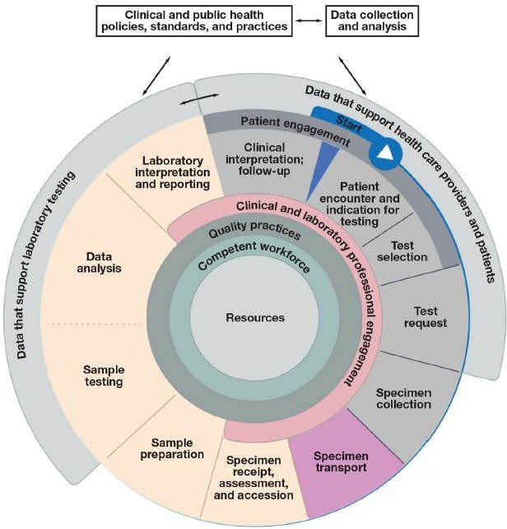
Post-analitica
Pre-pre-analitica
Analitica
Pre-analitica
Total Testing Process = intero percorso di un esame di laboratorio dalla richiesta fino alla consegna del referto ed al suo utilizzo clinico, includendo fase pre-analitica , analitica e post-analitica
Lubin et al., Am J Clin Pathol. 2023 August 01; 160(2): 124–129.

Slide 11
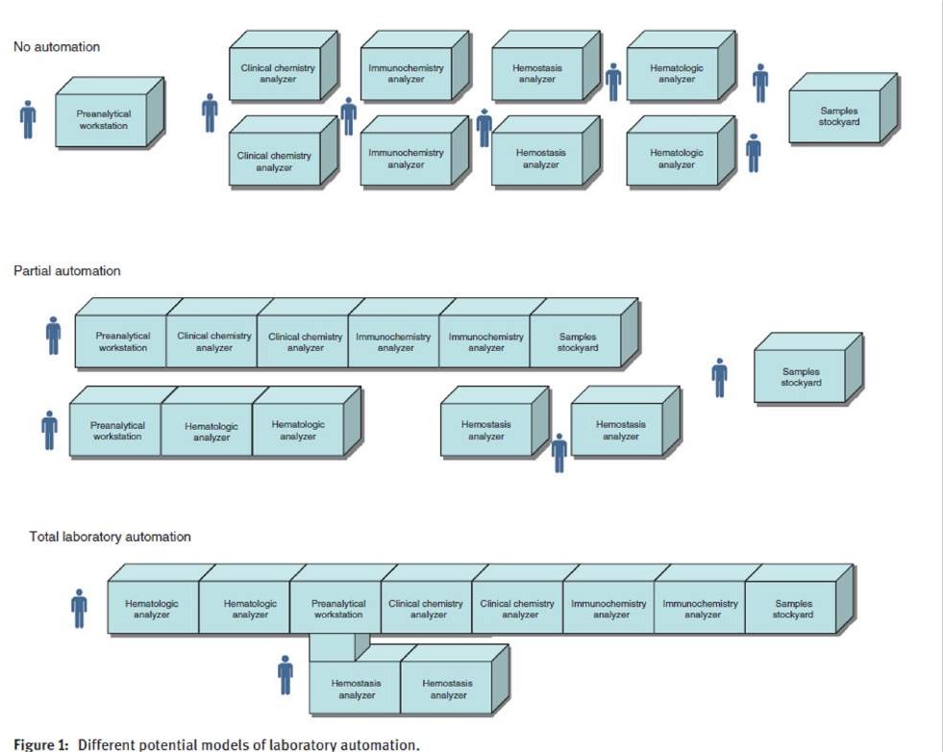
Evoluzione dei modelli organizzativi
Assenza di automazione
(All analyzers existing as stand-alone machines)
Automazione parziale
(Islets)
Total Lab Automation
(Most analyzers are physically integrated as modular systems or connected by assembly lines)
Lippi and Da Rin, Clin Chem Lab Med 2019; 57(6): 802–811

Slide 12
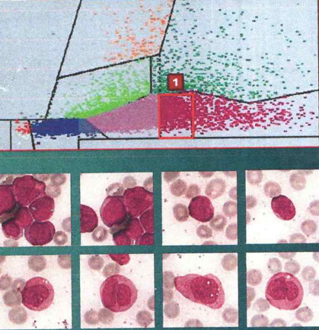

Applicazioni in Ematologia
La diagnostica ematologica è un settore affascinante della Medicina di Laboratorio caratterizzato dalla coesistenza di una rapida e continua evoluzione tecnologica
Gli analizzatori ematologici sono fisicamente connessi alla linea automatizzata del laboratorio: anche eventuali moduli di preparazione e colorazione di vetrini possono essere integrati, così come sistemi di imaging digitale per la morfologia, mediante intelligenza artificiale (AI) investimenti notevoli (laboratori ad elevato numero di prestazioni);
L’ematologia è automatizzata in modo completo ma al di fuori della linea TLA (isola).
La scelta del modello più appropriato richiede una valutazione multidimensionale che tenga conto non solo delle tecnologie disponibili, ma anche dei vincoli strutturali, dei volumi di attività, degli obiettivi strategici e delle risorse economiche.

Slide 13
Diverse aziende, nel mercato globale del TLA, continuano a sviluppare soluzioni innovative.
L'adozione della TLA è un trend in crescita sia a livello globale che in Italia con diversi laboratori che hanno già implementato con successo questi sistemi.
Una corretta integrazione delle varie tecnologie a disposizione consente di ottenere laboratori clinici pronti ad affrontare le sfide future e capaci di migliorare l'efficienza operativa, inclusa la crescente domanda di rapidità e precisione nelle diagnosi a tutela della qualità dell'assistenza ai pazienti.

Slide 14



L’ESPERIENZA DEL SETTORE EMATOLOGIA PRE E POST TLA
Settore smistamento campioni
Settore ematologia
Pre -TLA
Total Lab Automation
Frammentazione e manualità: smistamento manuale dei campioni con maggiore rischio di errore e tempi di refertazione variabili a seconda dei carichi di lavoro e della disponibilità del personale.
Workflow e hands-off: i campioni inseriti in un unico punto d’ingresso e trasportati via track agli analizzatori con esecuzione reflex testing, VES assetti globinici e/o di striscio e revisione digitalizzata.
Riduzione drastica dell’esposizione del personale a materiali biologici e tracciabilità totale in ogni movimento della provetta.

Slide 15
Aspetti conclusivi
Nel tempo la Medicina di Laboratorio è cresciuta non solo in senso quantitativo, ma sempre più in senso qualitativo portando a modificare i rapporti tra clinica e laboratorio.
L’evoluzione tecnologica della diagnostica ematologica, unitamente alla prospettiva di un ulteriore integrazione nel processo dei sistemi citofluorimetrici e delle metodiche molecolari, senza dimenticare l’importanza della valutazione morfologica, richiedono un costante impegno educazionale e di aggiornamento del personale coinvolto (informazione – formazione).
La qualità analitica del dato, la corretta interpretazione dei sempre più complessi parametri strumentali forniti dagli emocitometri di ultima generazione, nonché la capacità di individuare alterazioni morfologiche e l’impiego di tutte le tecnologie inerenti all’area laboratoristica sono elementi fondamentali che garantiranno una risposta di alto livello qualitativo ai quesiti clinici, atta ad influenzare favorevolmente l’autcome del paziente.

Slide 16

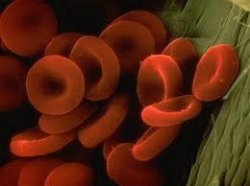
«La tecnologia non sia mai appannaggio della competenza e del valore umano in ogni campo di applicazione professionale….nulla può sostituire la persona»
Anna Basile
Grazie
per l’attenzione

